Slide 1

Ефективні методи та форми
Роботи для учнів з ООП

Slide 2

Інклюзія – це право вибору: де саме навчатиметься твоя дитина. Раніше ані в дітей, ані в батьків такого вибору не було. ( І. О. Калініченко)

Slide 3
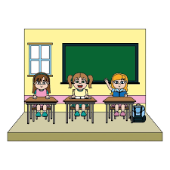
Концепція інклюзивної освіти ґрунтується на правах людини та правах рівності. Відповідно до неї всі діти мають однакову цінність для суспільства. Для того, щоб вони стали активними та повноцінними його членами, отримали однакові знання та самореалізувалися, необхідно забезпечити гнучку індивідуалізовану систему навчання в умовах загальноосвітньої школи .
Окремої уваги заслуговує конструювання уроку іноземної мови. Його специфіка, на відміну від інших предметів шкільного циклу, полягає в тому, що мовлення (у нашому випадку - іншомовне) служить і метою, і засобом навчання водночас.

Slide 4
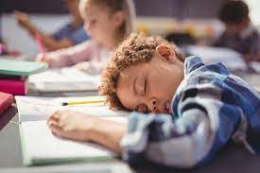
У зв’язку з цим вчитель стикається з новим завданням-не лише зацікавити учнів у вивченні іноземної мови, але й підібрати такі форми та методи роботи, використати такі практичні завдання, щоб підійшли для всіх учасників освітнього процесу . При цьому, учень з ООП має відчувати себе таким же активним та впевненим у своїх силах учасником.

Slide 5

Для того, щоб вдало та точно підібрати практичні вправи для уроку англійської мови в класі ,де є дитина з ООП (SEN-Special Educational Needs), вчитель повинен знати особливості цієї дитини,і відповідно до цих особливостей підбирати матеріал.

Slide 6
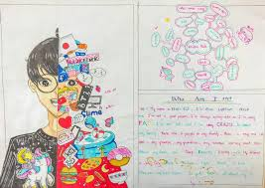
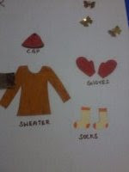
«A creative class project»

Slide 7
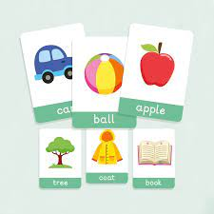
Flashcards
Концетрують увагу
Допомагають пригадувати слова
Допомагають краще засвоювати лексику
+

Slide 8
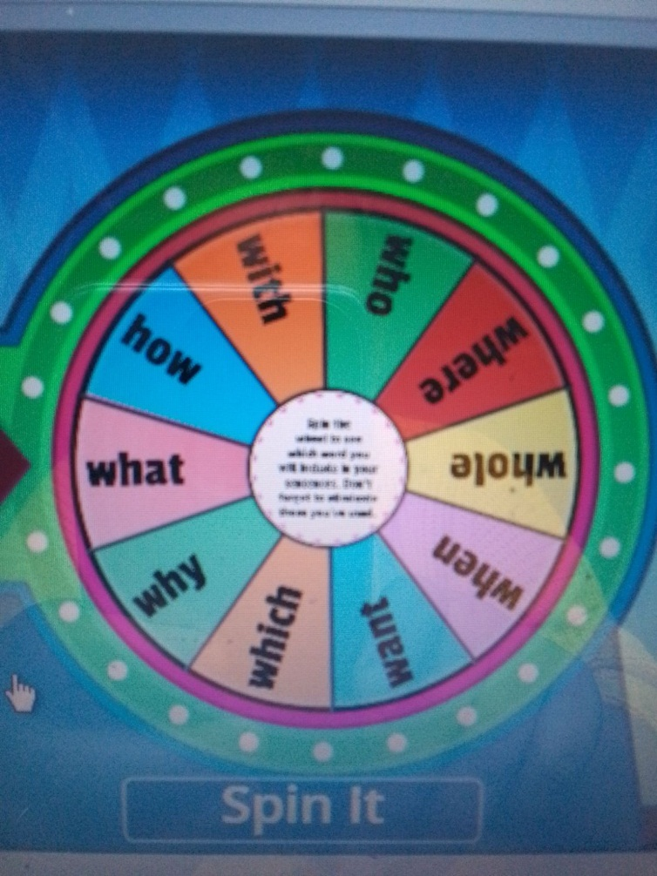
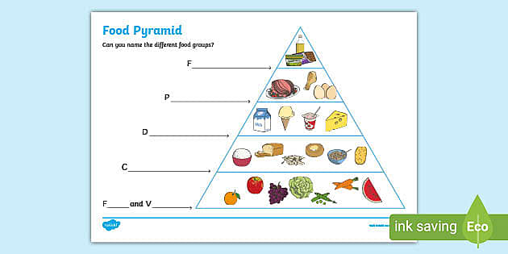
Review games (ІГРИ ДЛЯ ПЕРЕВІРКИ )
-
The Wheel of Fortune
The Piramid
Who wants to be a Millionaire?

Slide 9

“The Yellow Ball”
Гра:«Yellow ball».
Мета : формувати навички комунікативної компетенції.
Обладнання : жовтий м’яч.
Хід гри : учитель по черзі кидає м’яч учням , повторюючи “ Hello ! How are you ? Учень має спіймати та кинути м’яч вчителю , відповідаючи “ I am fine . Thank you ! Ця гра може проводитися як у режимі : Teacher – Pupil , так і в режимі Pupil 1 – Pupil 2.

Slide 10


Guess the Emotion
-Мета: покращити навички вивчення мови тіла та виразу обличчя,повторити емоції людини.
Обладнання: флешкартки з назвами емоцій
Хід гри: учень виходить до дошки,витягує одну з карток та демонструє емоцію,що написана на картці.Інші учні називають цю емоцію.

Slide 11
Корисні сайти для використання:
https://www.twinkl.com/resources/esl-resources/browse-by-topic-esl-efl-resources/special-educational-needs-activities-interactive-games-esl-resources
https://haashamired.wordpress.com/games/
https://www.liveworksheets.com/
https://wordwall.net/
https://quizlet.com/uk
https://www.englishwsheets.com/

Slide 12

Дякую за увагу!Гарного всім дня!
Слава Україні!
Героям Слава!

